Slide 1
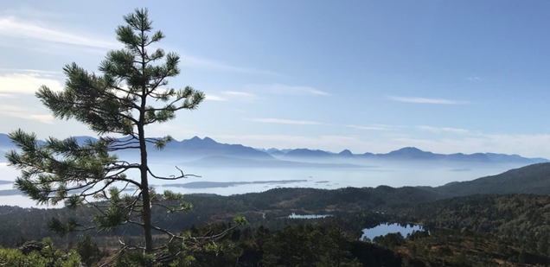
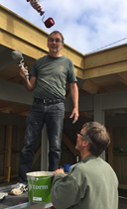
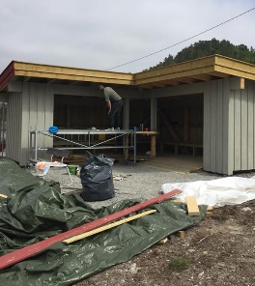
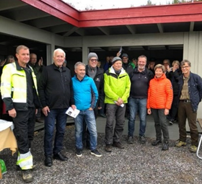
Gapahuk Skaret Skisenter
Prosjektert og bygget i løpet av 2017 og 2018. Overlevert som gave i september 2018.
Hva er Rotary?
Rotary er en verdensomspennende organisasjon med ca. 1,2 millioner medlemmer i over 200 land.
I Norge er det ca. 12.000 medlemmer fordelt på ca. 300 klubber i 6 distrikt.
Organisasjonen er uavhengig av kjønn, religion, rase og politisk ståsted.
Medlemskapet er yrkesbasert. Målet er mangfold i medlemmenes yrker for å speile lokalsamfunnet.
Formål
Rotary sitt verdigrunnlag er å gagne andre. "Service above self".
Øke kunnskap, samhold, trygghet og toleranse lokalt, nasjonalt og internasjonalt.
Fremme vennskap og forståelse på tvers av landegrenser gjennom samarbeid.
Rotary`s engasjement i samfunnsliv og humanitære prosjekter skal føre til en bedre og mer fredelig verden. Vi ønsker å gjøre en forskjell.
Malingsdugnad!
Representanter fra Skaret Skisenter
og rotarymedlemmer ved overrekkelsen.
4-spørsmålsprøven
Rotary sin etiske standard
om saker vi tenker, sier og gjør:
- er det sant?
- er det rettferdig overfor alle det angår?
- vil det skape forståelse for bedre vennskap?
- vil det være til det beste for alle det angår?
Se vår hjemmeside www.molde.rotary.no og Facebook Molde Rotary
Mere informasjon om Rotary på www.rotary.no

Slide 2
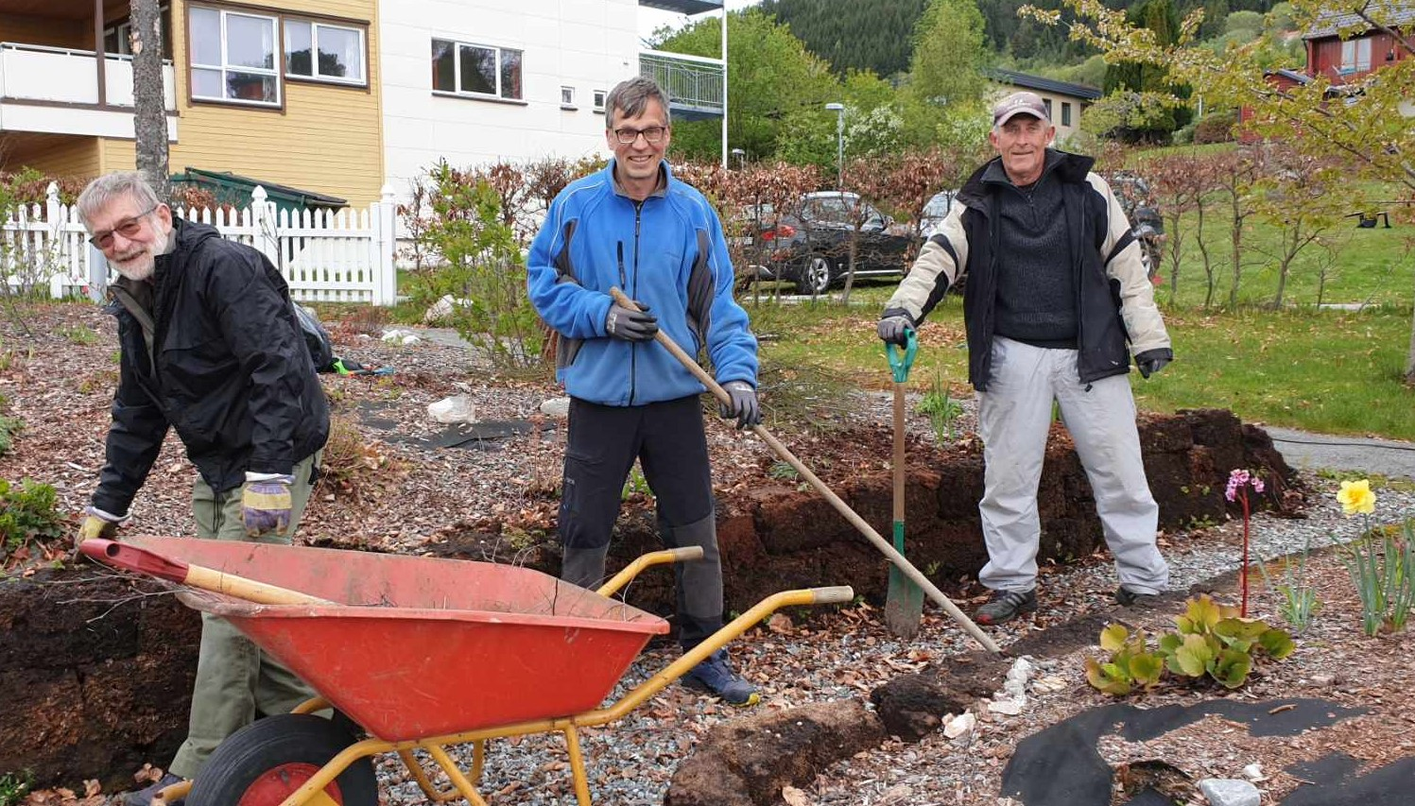
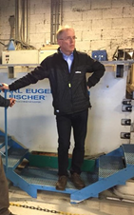
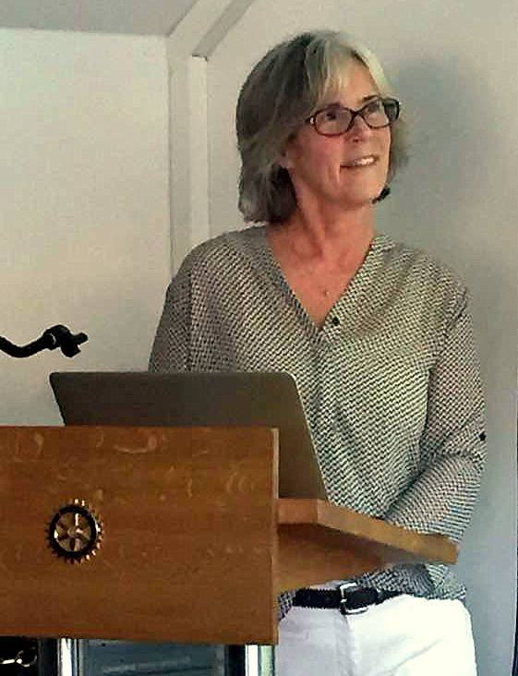
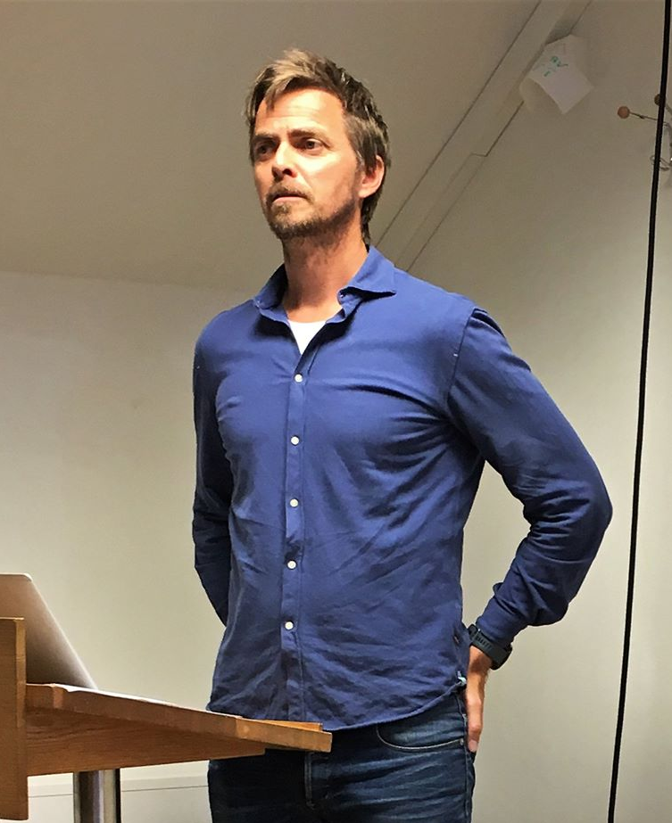
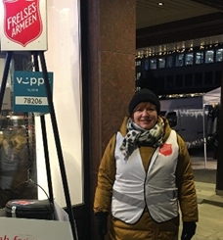
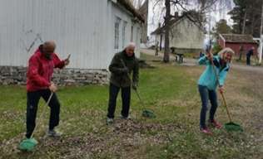
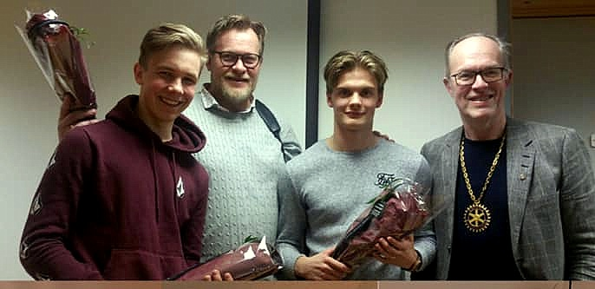
Historie
Rotary ble stiftet i 1905 i Chicago av advokaten Paul Harris sammen med 3 andre innflyttere. En skredder, en gruveingeniør og en kullhandler. Alle av ulik opprinnelse og ulike religioner. Et nettverk med representanter fra ulike yrker, hvor verdigrunnlaget var god yrkesetikk med fokus på samfunnstjeneste, vokste frem.
I 1917 ble Rotary-fondet, som har hjulpet hundrevis av millioner mennesker i Rotary`s arbeid lokalt og globalt, opprettet.
Mange rotarymedlemmer fra hele verden var sterkt involvert i dannelsen av FN i 1945.
Kjerneverdier i Rotary:
Tjeneste. Kameratskap. Mangfold. Hederlighet. Lederskap.
Internasjonale prosjekt
Internasjonalt gir Rotary støtte til prosjekter over hele verden, primært gjennom Rotary Foundation.
Vårt globale prosjekt er kampen mot polio.
Molde Rotaryklubb
Møter hver torsdag 18.00-19.30 på Aker Stadion.
Møtene er åpne.
Hovedprogram er foredragsholdere fra næringsliv, private bedrifter, offentlig virksomhet, kultur og kunst og yrkesforedrag fra egne medlemmer eller bedriftsbesøk.
Sosiale sammenkomster og arrangement flere ganger årlig.
Dugnader på museet og i sansehagen på Bergmo.
Støtte til ulike lokale og internasjonale prosjekt.
Lokale prosjekt
Molde Rotaryklubb støtter Julegryta ved å organisere og koordinere vakttjenesten ved en av julegrytene i Molde fra 1. til 22. desember.
Bedriftsbesøk hos
Brødrene Midthaug.
Yrkes-foredrag
ved Siri Kvalheim.
Dugnad i Bergmo sansehage.
Vi støtter deltakere til RYLA (Rotary Youth Leadership Award) som er et lederutviklingsseminar for ungdom under 30 år som avholdes årlig i distriktet.
Håkon Holmen fra Nofence.
Vårdugnad på museet sammen med Romsdalsmuseets venner.

